Slide 1
微處理機系統 &微處理機系統實習

Slide 2
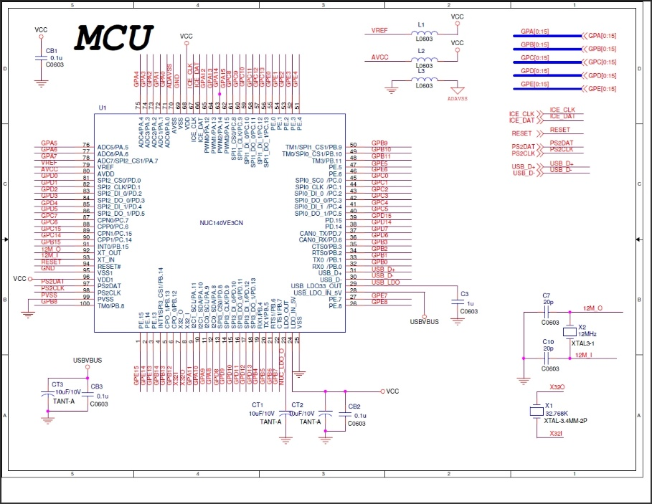
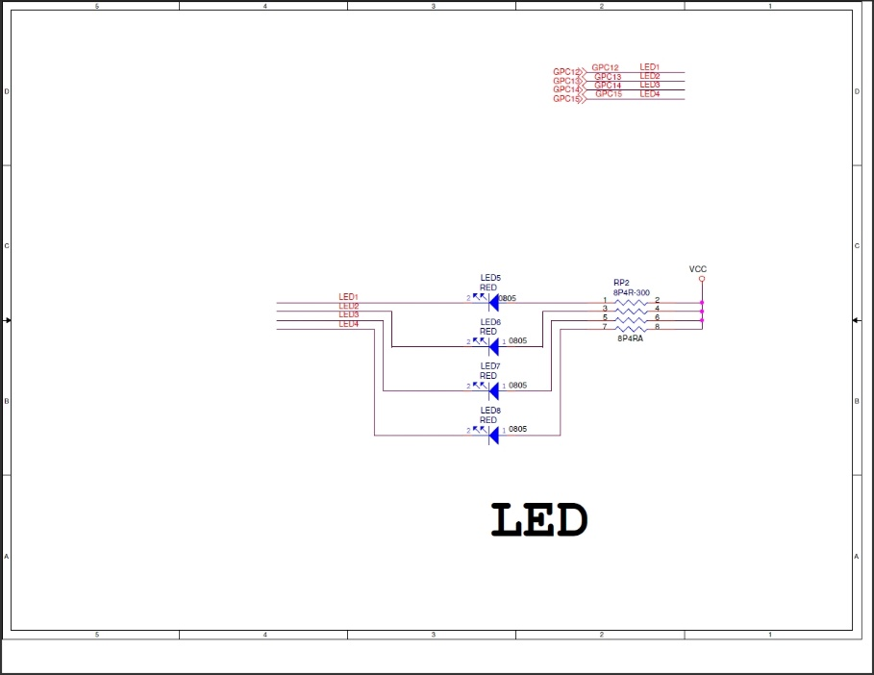
查看Schematics p2, p16

Slide 3
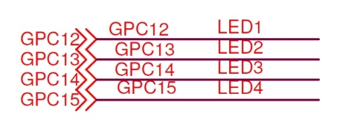
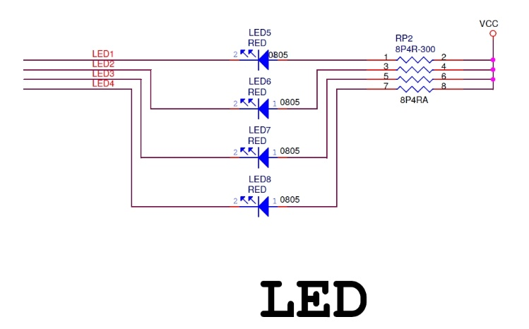

Slide 4
Lab1 -> Nu-LB-NUC140_BSP3.00.004_v1.2 -> SampleCode -> Nu-LB-NUC140 -> GPIO_LED -> KEIL -> Nu-LB-NUC140_GPIO

Slide 5
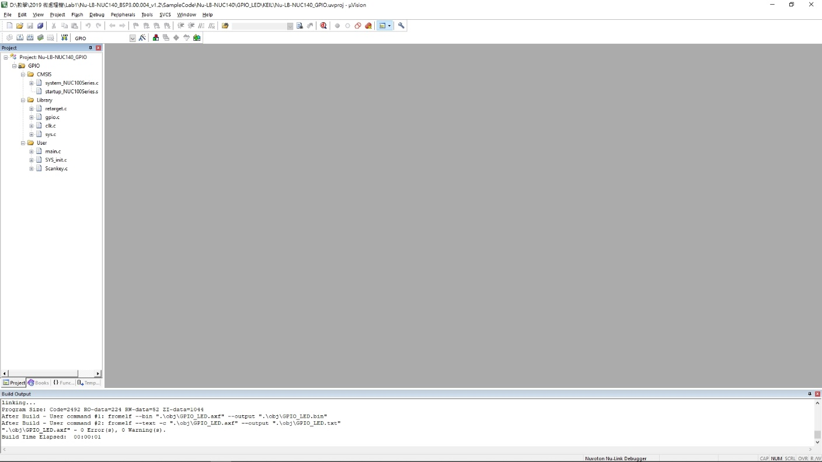

Slide 6
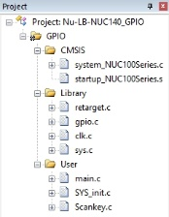
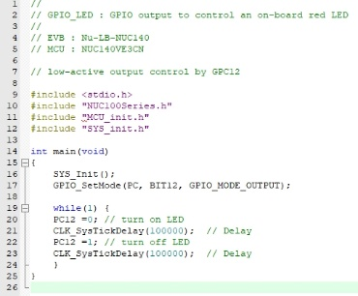

Slide 7
PC12 = 0時，LED是亮的。
PC12 = 1時，LED是暗的。
CLK_SysTickDelay(us)：視覺暫留? 元件電壓釋放?

Slide 8
實作
試著讓特定LED恆亮
試著讓特定LED恆不亮
試著讓4個LED恆亮
試著讓4個LED恆不亮
試著實現跑馬燈：由左而右，下一輪仍是由左而右，……
試著實現跑馬燈：由左而右，下一輪是由右而左，再下一輪是由左而右，……

Slide 9
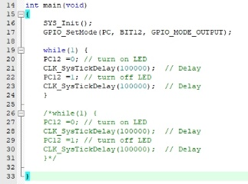
實作
全部做完再請助教檢查
可善用註解工具將程式分段

